Slide 1


UBND QUẬN LONG BIÊN
TRUỜNG MẦM NON ÁNH SAO
LĨNH VỰC PHÁT TRIỂN
TÌNH CẢM KỸ NĂNG XÃ HỘI
Đề tài: Dạy trẻ chào hỏi, cảm ơn, xin lỗi
Đối tượng: Mẫu giáo Nhỡ (4-5 tuổi)
Giáo viên: Nguyễn Thị Phương Liên

Slide 2

I. Mục đích – Yêu cầu :
- Kiến thức: - Trẻ biết chào hỏi, nói lời cám ơn, xin lỗi với người thân phù hợp với tình huống khi giao tiếp ( CS 70)
- Kỹ năng: Rèn kĩ năng trả lời tròn câu, ứng xử lễ phép với mọi người
- Thái độ: Trẻ yêu quý, lễ phép với mọi người
II. Chuẩn bị :
- Nhạc bài hát: Chim vành khuyên
- Các hình ảnh: “Bé chào hỏi, xin lỗi”; “Bé biết cám ơn”
- Các hình ảnh về tình huống: Bé bể chén, Bé được bố tặng quà; khách đến nhà
- Các hình ảnh về tư thế, thái độ trẻ khi chào, cám ơn, xin lỗi
- File powerpoit : Bài giảng.

Slide 3

1. ỔN ĐỊNH TỔ CHỨC
BÀI HÁT “Con chim vành khuyên”

Slide 4

2. NỘI DUNG CHÍNH
Dạy trẻ cách chào hỏi, cảm ơn, xin lỗi

Slide 5

Theo bé tại sao lại phải lễ phép chào hỏi người lớn?

Slide 6

Mời các bé cùng xem câu chuyện
“Bài học đầu tiên của Gấu con”

Slide 7


Slide 8
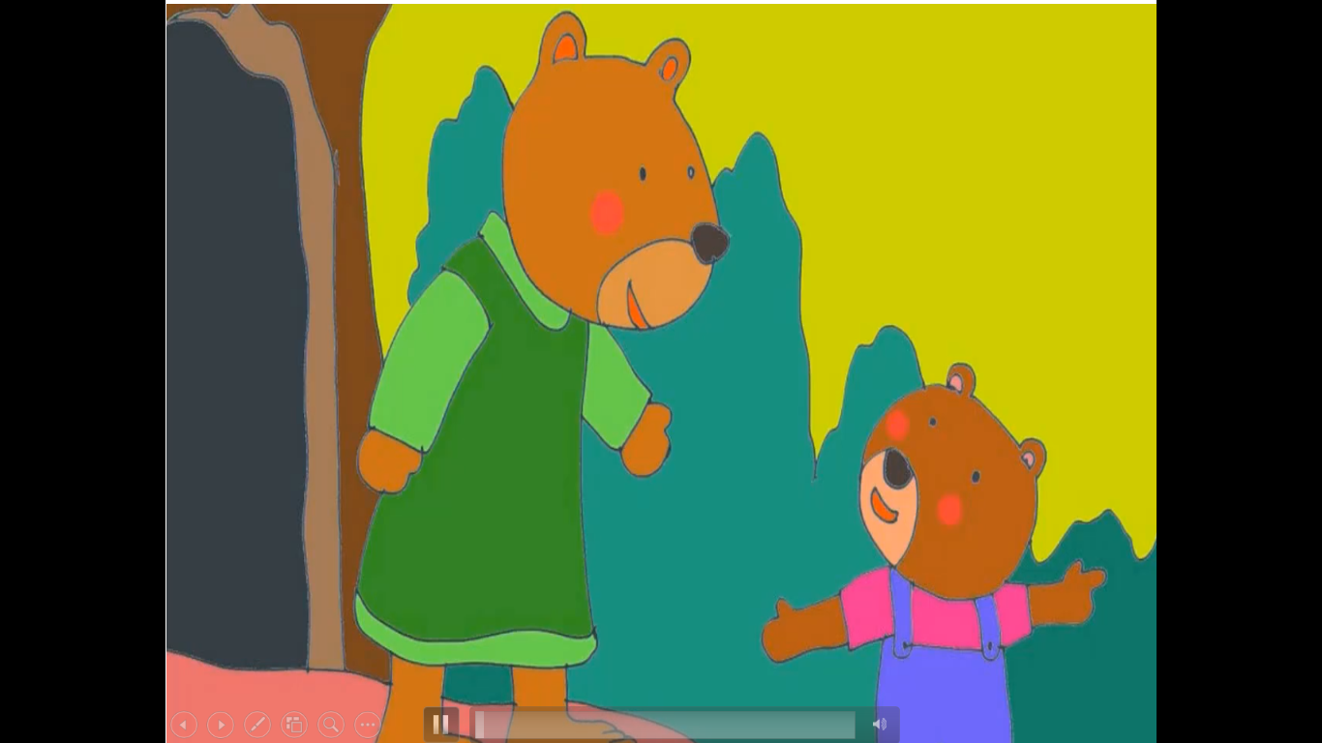
Khi muốn vào rừng chơi cùng các bạn, Gấu con đã làm gì? Xin phép mẹ trước khi đi chơi cho Gấy con là bạn gấu như thế nào?

Slide 9
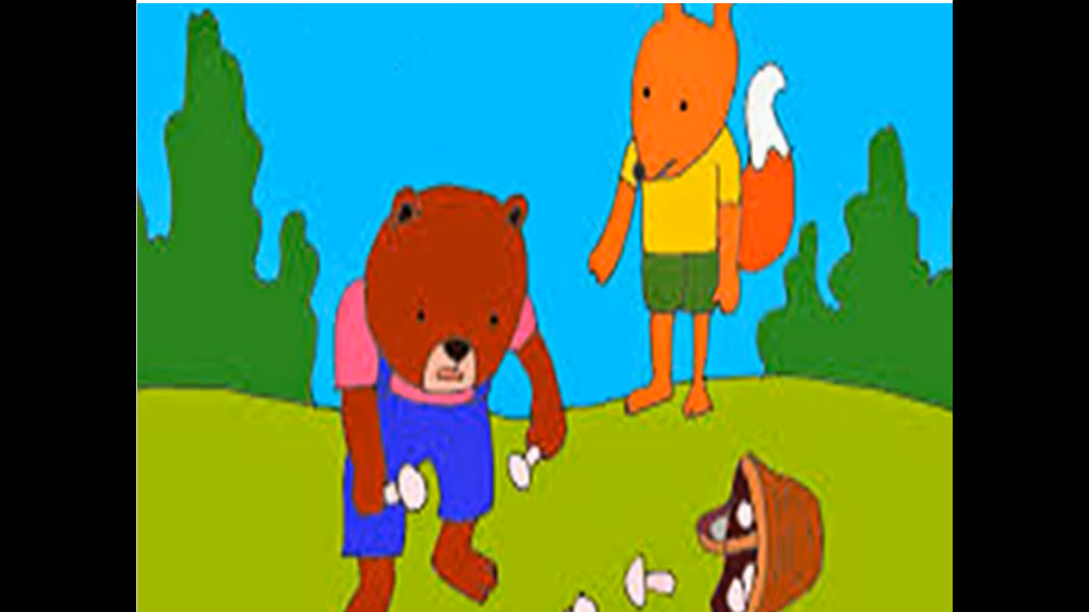
Gấu con không mau làm rơi giỏ nấm của bạn Sóc, Gấu con đã nói điều gì với bạn Sóc? Gấu con nói như vậy có đúng không?

Slide 10
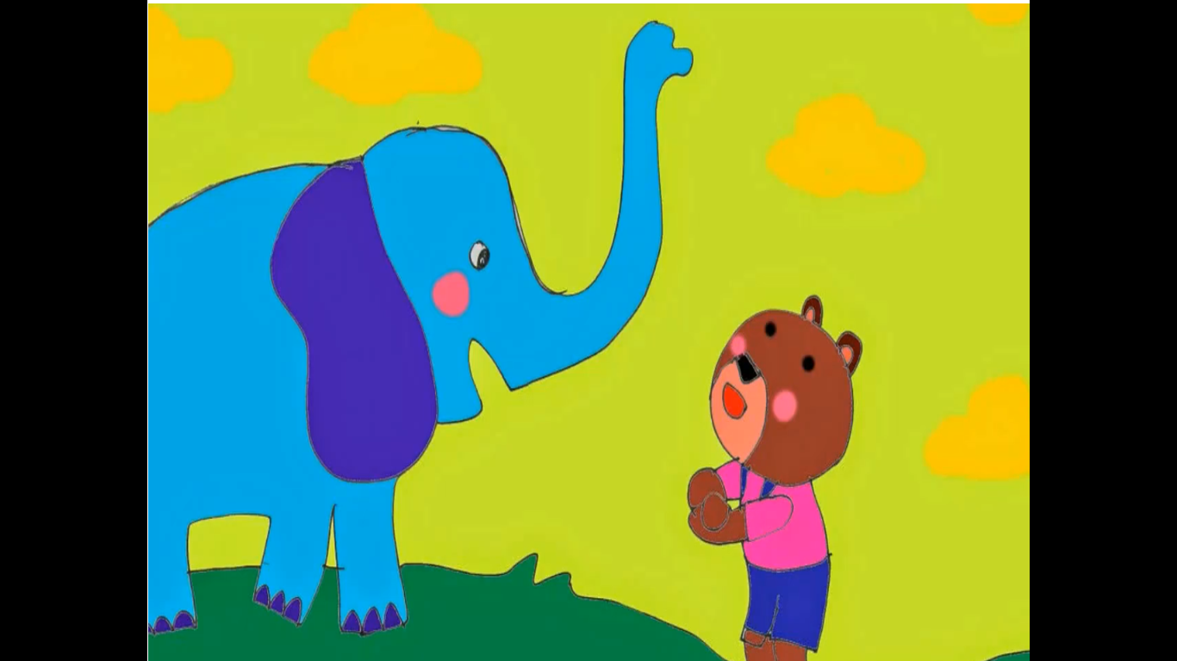
Khi được bác Voi cứu ra khỏi hố sâu, Gấu con nói như thế nào với bác Voi? Bạn Gấu con nói như thế có đúng không?

Slide 11

Theo các con, khi nào chúng ta cần nói lời xin lỗi và khi nào chúng ta cần nói lời cảm ơn?

Slide 12

Giáo dục: Lời cảm ơn và xin lỗi là vô cùng quan trọng trong cuộc sống của chúng ta. Khi các con biết lễ phép, nói lời cảm ơn và xin lỗi đúng lúc sẽ khiến mọi người càng yêu quý và giúp đỡ các con nhiều hơn. Nói lời cảm ơn khi được giúp đỡ hay lời xin lỗi vì các con làm sai điều gì thì đó là những hành động tốt đẹp và dũng cảm đấy. Vì thế chúng mình hãy cùng nhau học lễ phép, học nói lời cảm ơn và xin lỗi nhé!

Slide 13

Trò chơi vui nhộn
Mời các bé cùng đến với trò chơi “Giải câu đố”
Cách chơi như sau: Bạn Gấu con sẽ ra những câu đố và nhiệm vụ của các bé là hãy bấm chọn vào đáp án các con cho là đúng nhé!

Slide 14

Bạn Gấu con muốn tìm hình ảnh “lễ phép”. Các bé hãy bấm chọn đáp án đúng nào

Slide 15


Bạn Gấu con muốn tìm hình ảnh “Nói lời cảm ơn”. Mời các bé chọn đáp án đúng

Slide 16
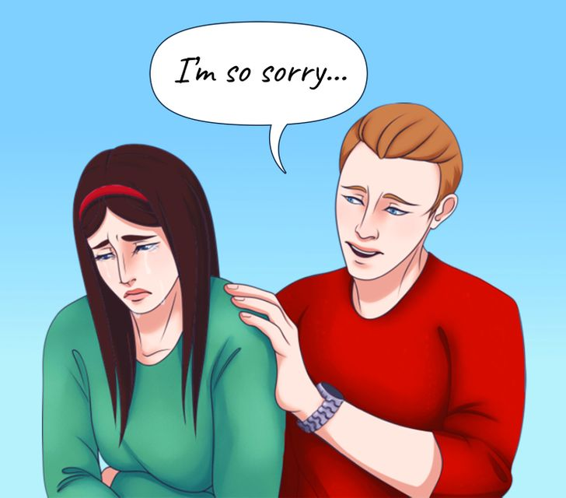
Bạn Gấu con muốn tìm hình ảnh “Nói lời xin lỗi”. Bé hãy chọn đáp án đúng nhé

Slide 17

KẾT THÚC

